Slide 1

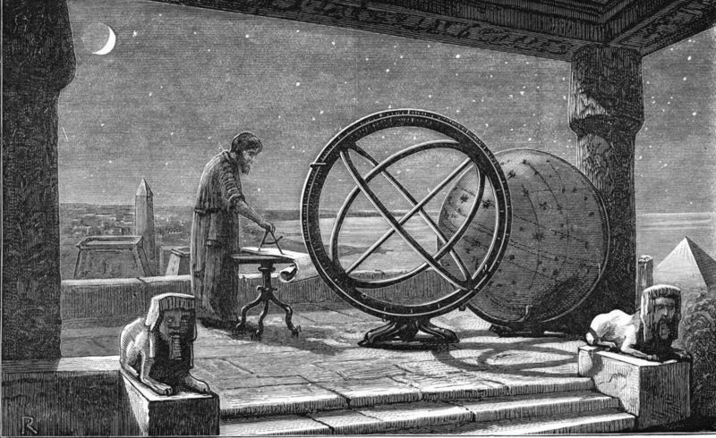

História da observação de Marte
História da observação de Marte
Centro de Divulgação da Astronomia
Observatório Dietrich Schiel
obson R. E.

Slide 2
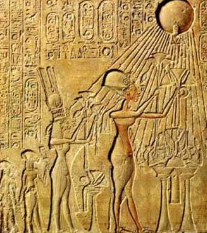
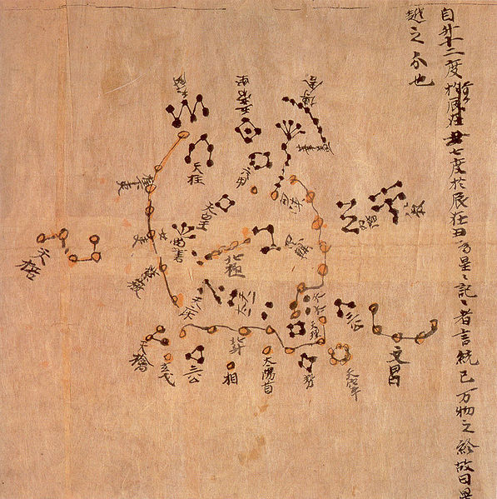
Astronomia antiga
Egito ~2000 a.C. primeiros relatos de observações
China ~1045 a.C. relato de posições de Marte antes da dinastia de Zhou

Slide 3
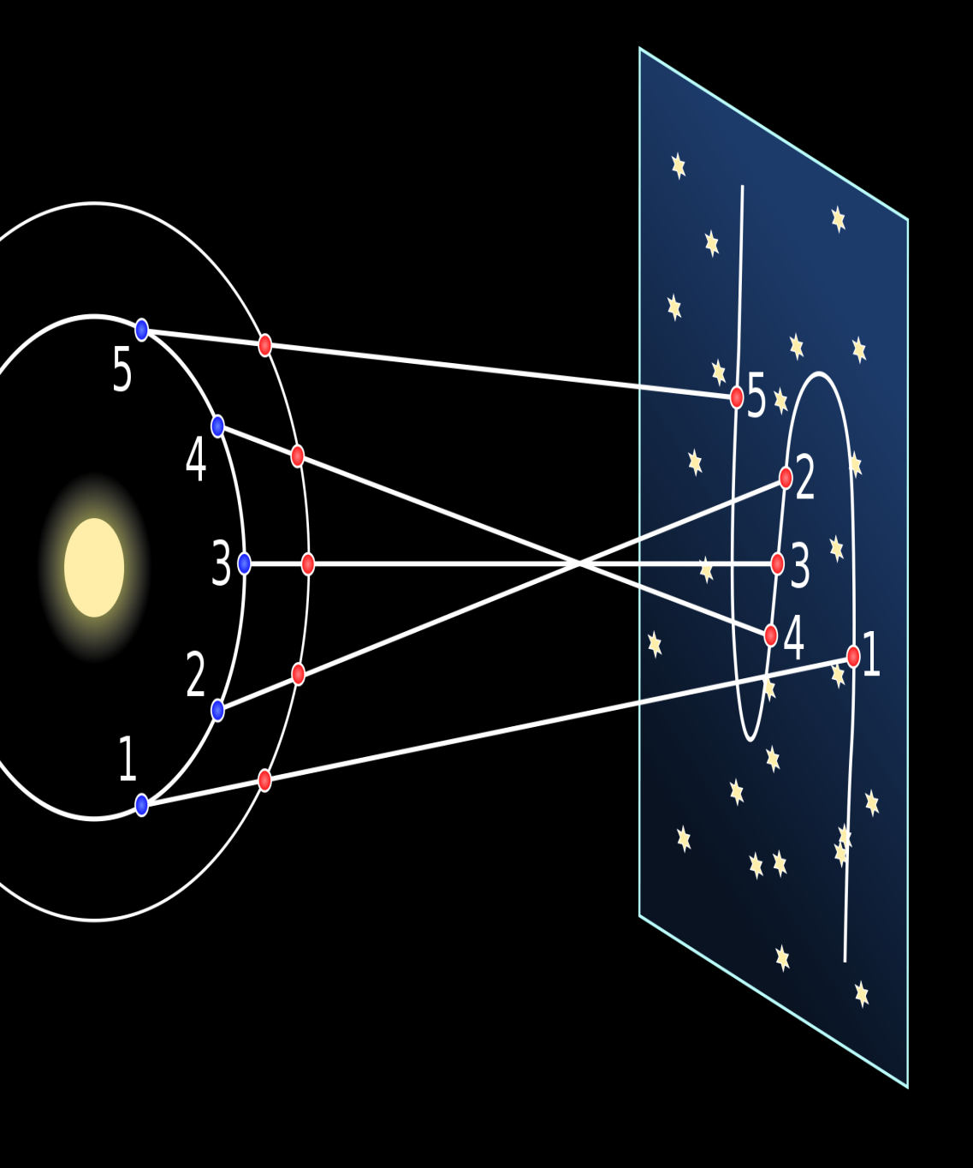
Movimento de planetas

Slide 4
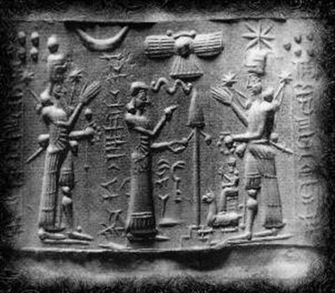
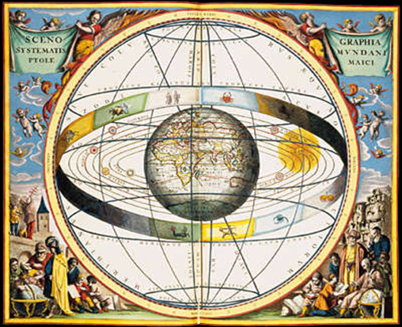
Astronomia antiga
Astrônomos babilônicos detalharam posições de Marte com desenvolvimento da aritmética
Pensadores e astrônomos gregos/helênicos desenvolveram modelo geocêntrico para explicar movimento de planetas

Slide 5
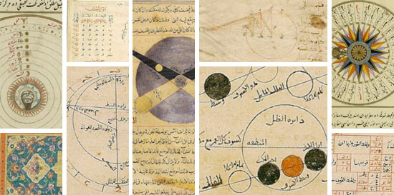
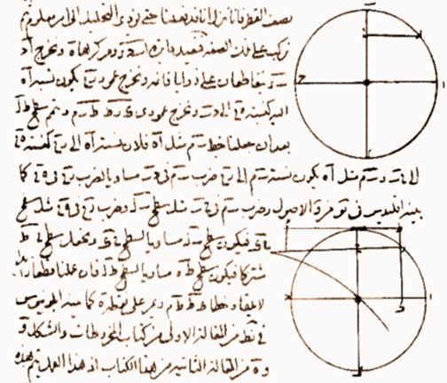
Astronomia antiga
Indianos e islâmicos antigos estimaram o tamanho de Marte e sua distância da Terra

Slide 6
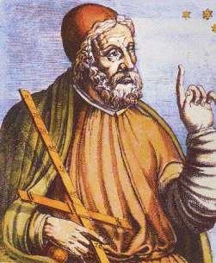
Ptolemeu – Alexandria, Egito ~70 d.C.

Slide 7
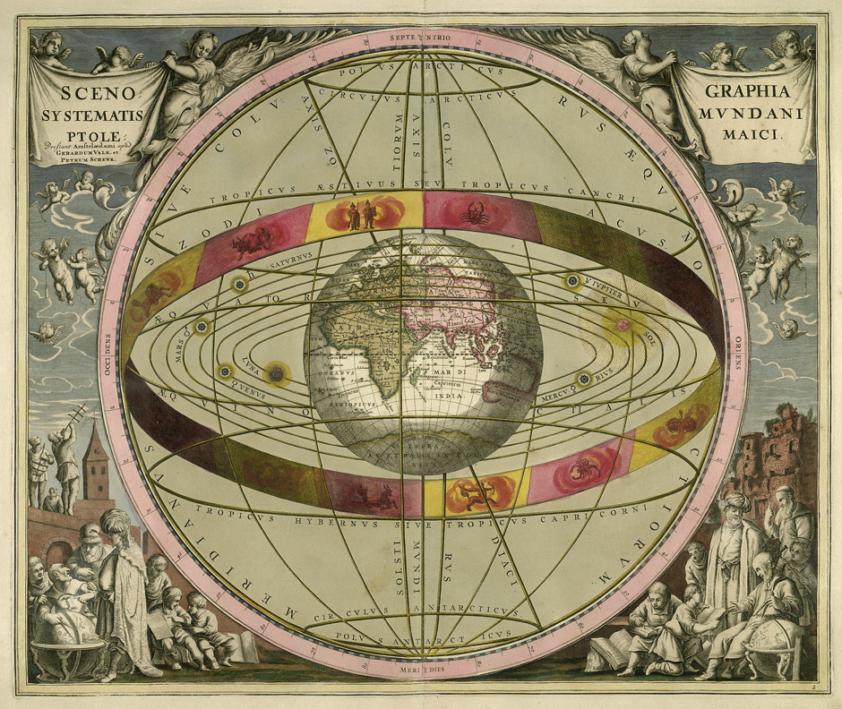
Modelo geocêntrico

Slide 8
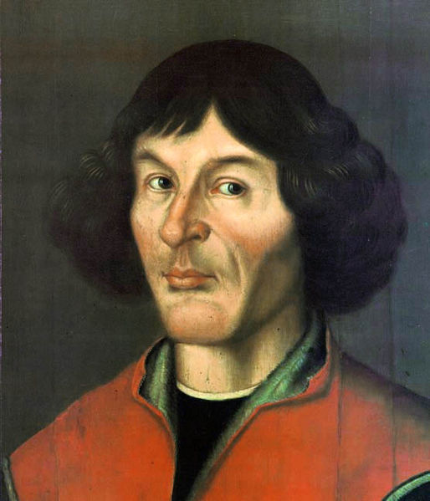
Nicolau Copérnico – Polônia-1473-1543

Slide 9
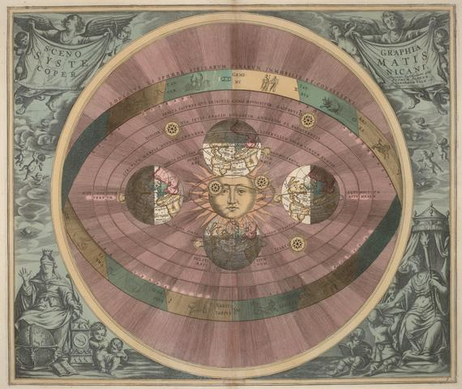
Modelo Heliocêntrico

Slide 10
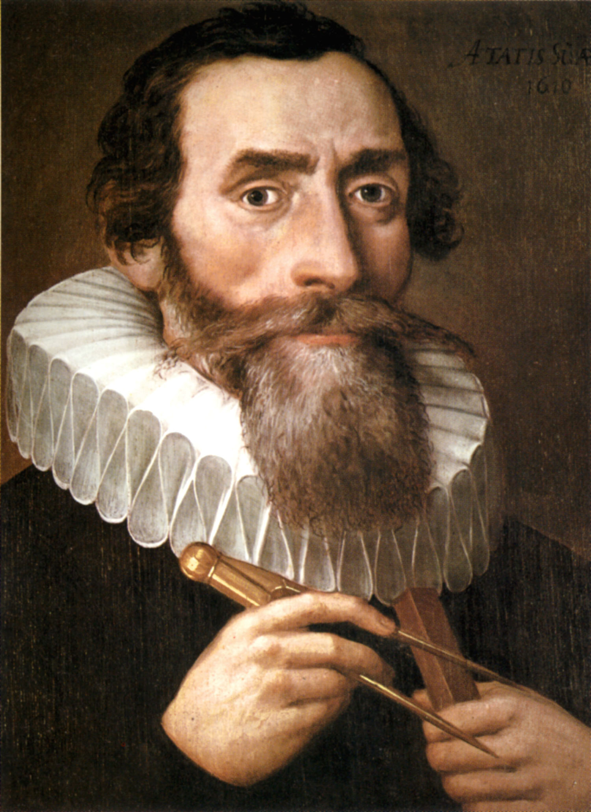
Johannes Kepler – Alemanha -1571 - 1630

Slide 11
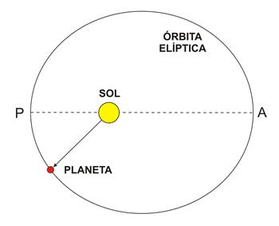
Órbita elíptica

Slide 12
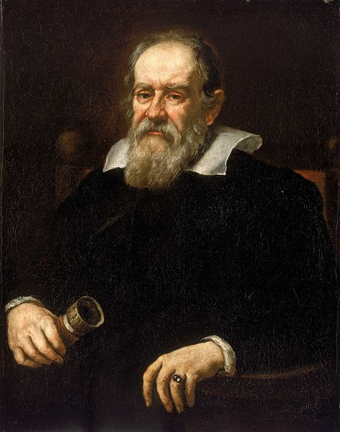
Galileu Galilei – Itália -1564 - 1642

Slide 13
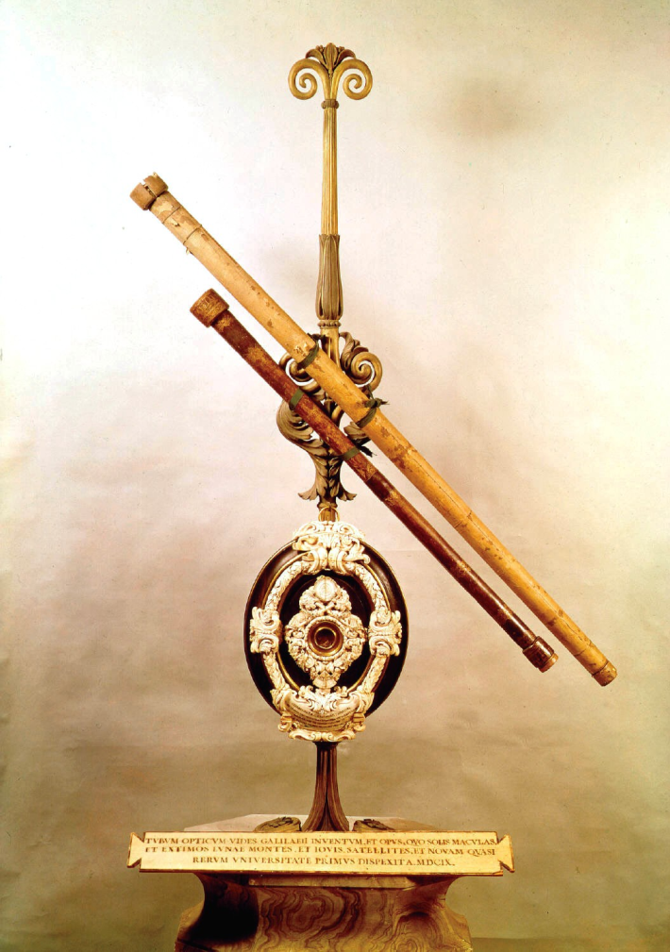
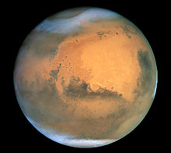
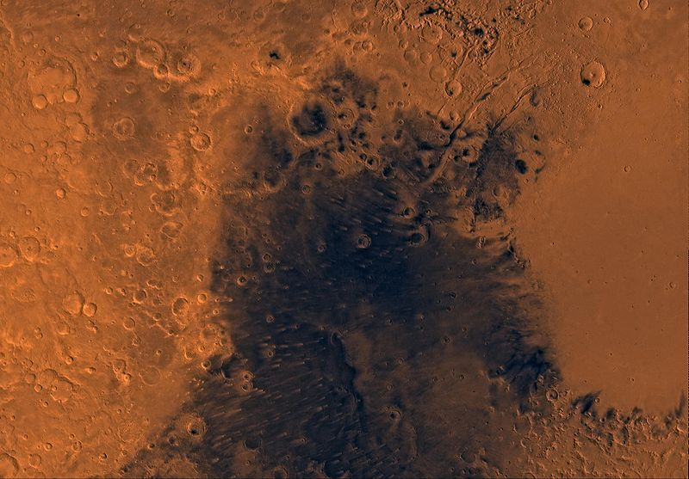
Observações com telescópio
Formações de Albedo e Calotas Polares
Luneta de Galileu
Planície Syrtis Major

Slide 14
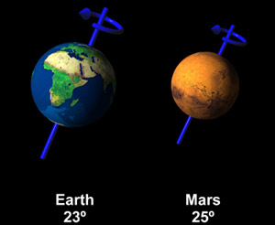
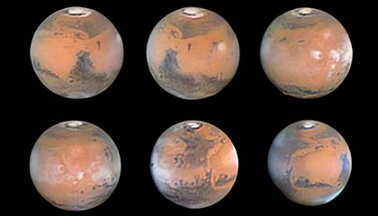
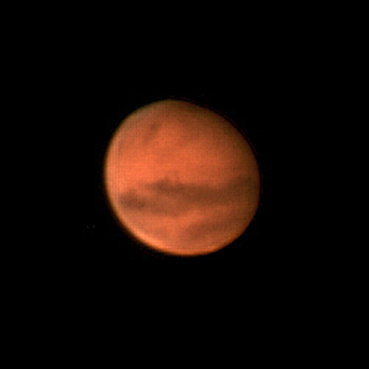
Observações com telescópio
Rotação de Marte
Eixo inclinado
Marte em fase

Slide 15
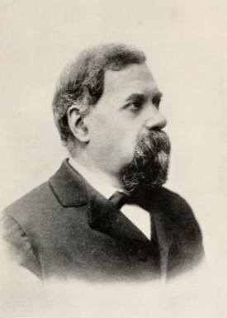
Giovanni Schiaparelli – 1835 - 1910

Slide 16
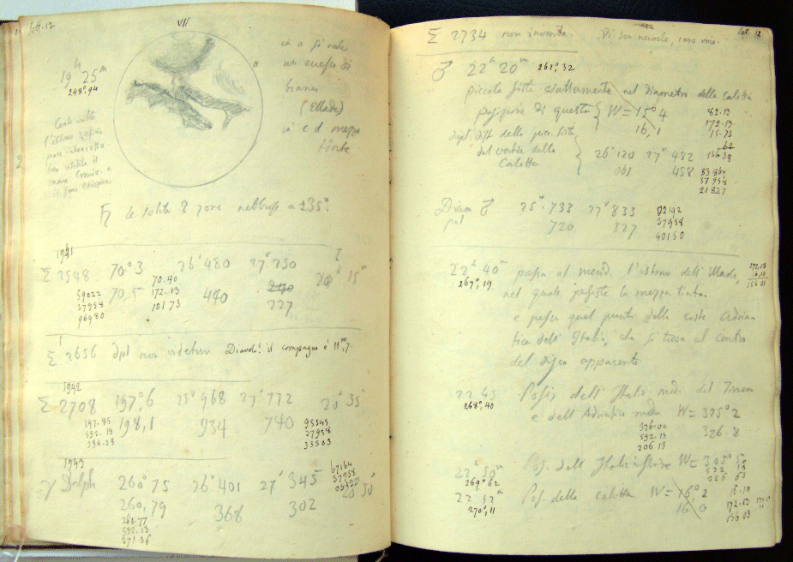
Observações

Slide 17
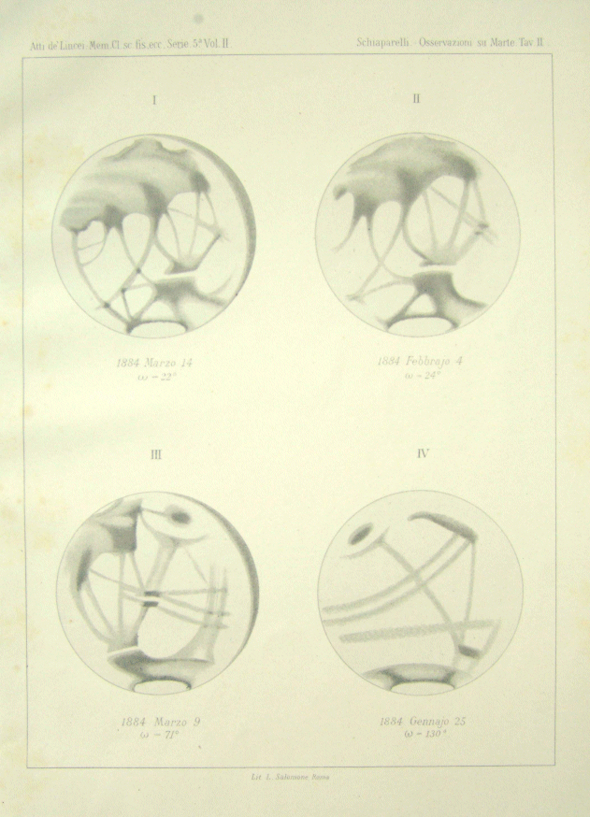
Mares, continentes e canais de Marte

Slide 18
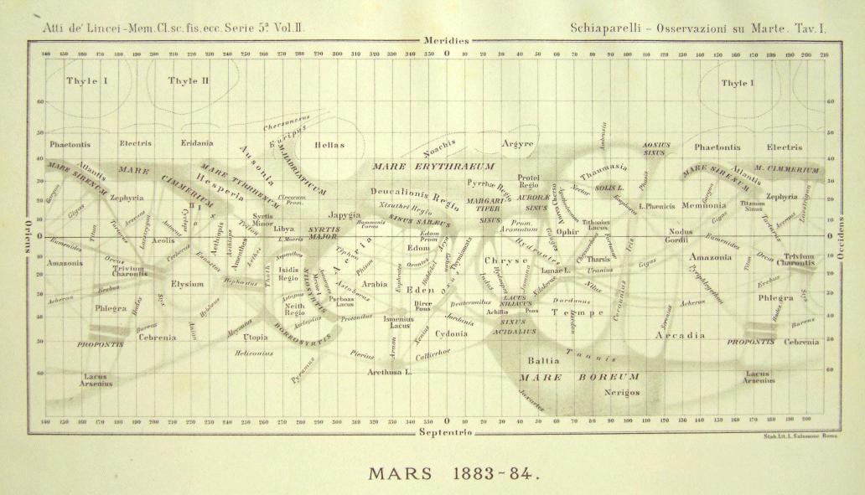
Mapa de Marte

Slide 19
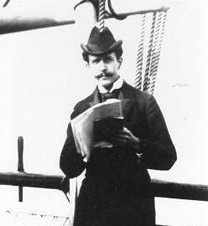
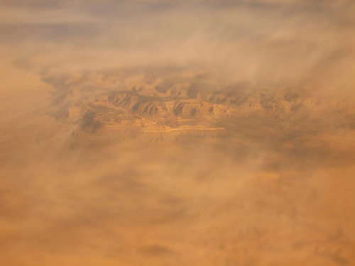
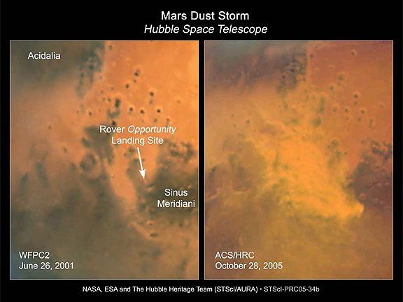
Eugène M. Antoniadi – Grécia/França - 1870 – 1944
Tempestades de areia em Marte

Slide 20
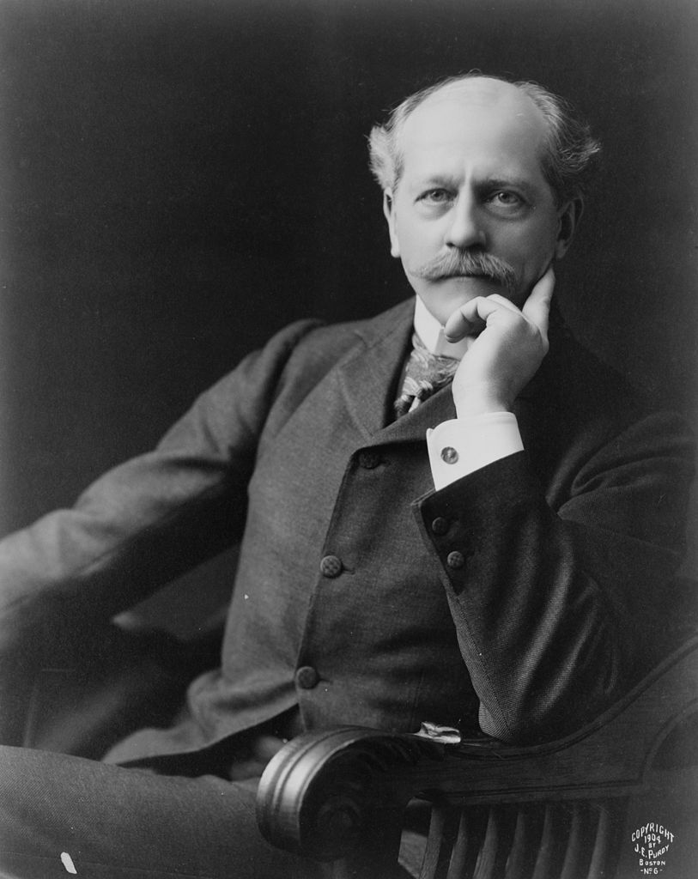
Percival Lowell – 1855 - 1916

Slide 21
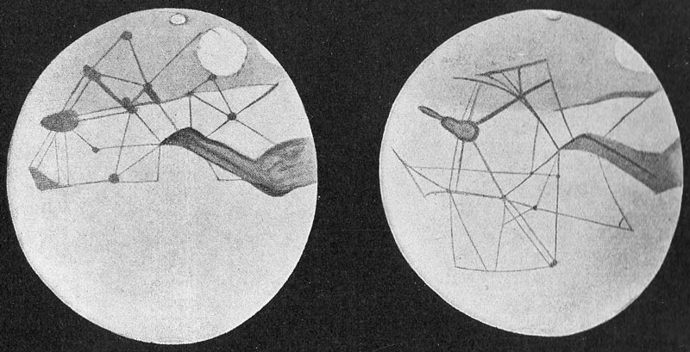
Canais de Marte

Slide 22
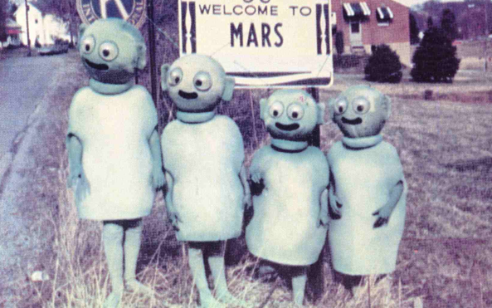

Vida em Marte?

Slide 23
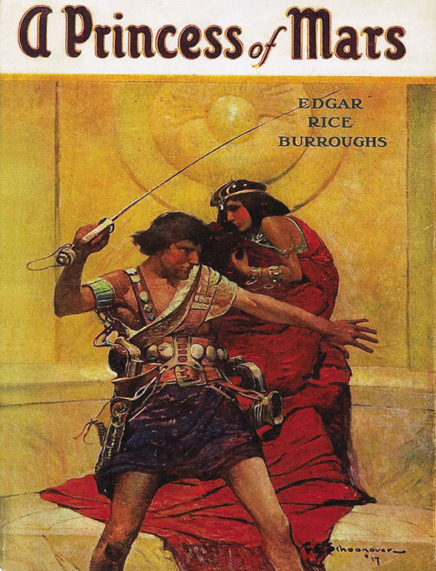
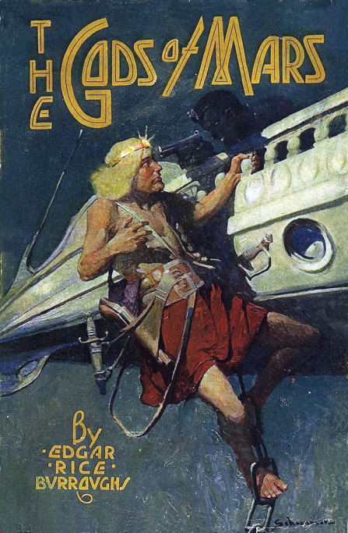
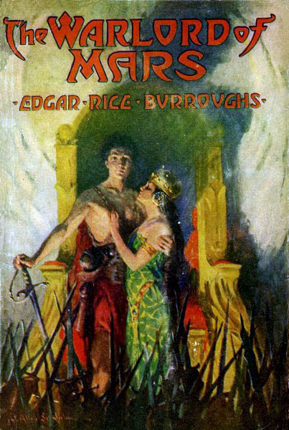


Cultura popular

Slide 24
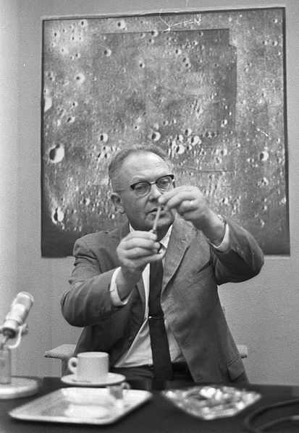
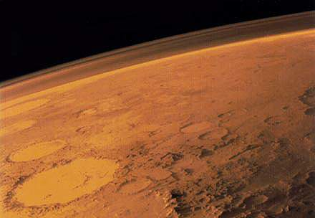
Gerard P. Kuiper –Holanda/México 1905 - 1973
Fina camada de CO2 na atmosfera

Slide 25
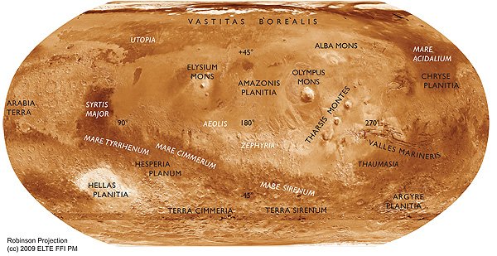
Divisão das Formações de Albedo segundo a União Internacional de Astronomia em 1960

Slide 26
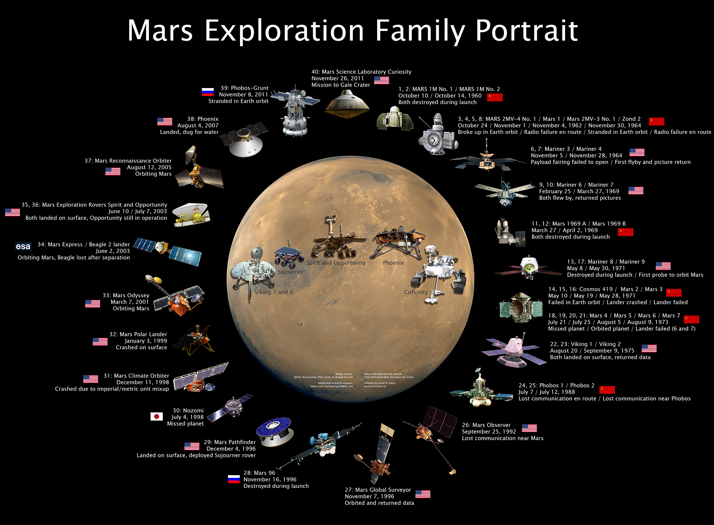

Slide 27
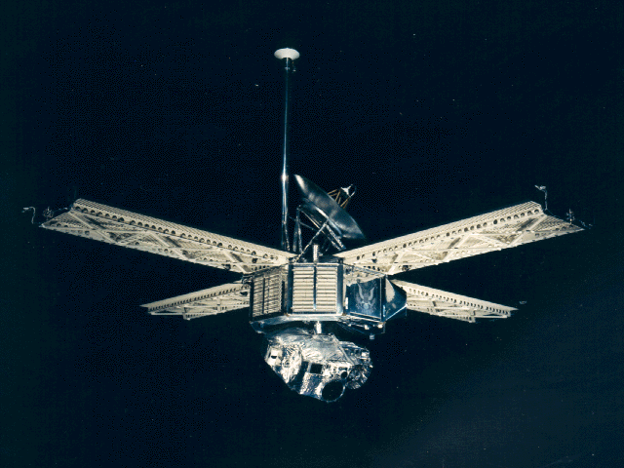
U.S. Mariner, Mars (NASA) décadas de 60 e 70

Slide 28
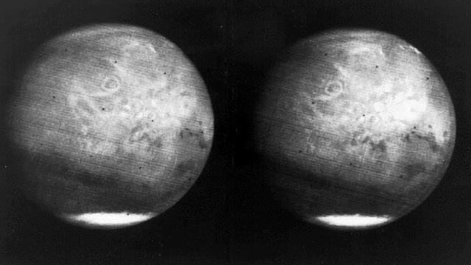
Primeiras imagens de Marte obtidas do Espaço

Slide 29
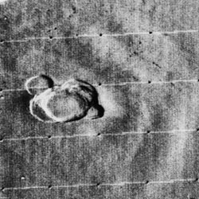
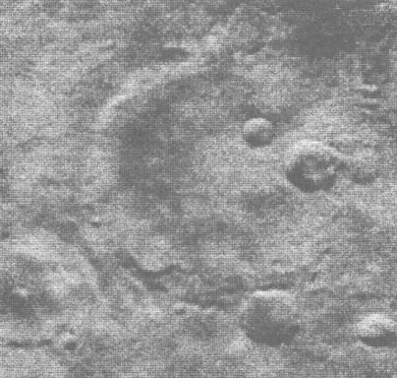
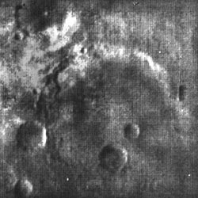
Primeiros detalhes da superfície

Slide 30
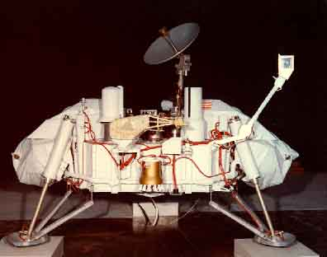
Viking 1 e 2- Década de 70

Slide 31
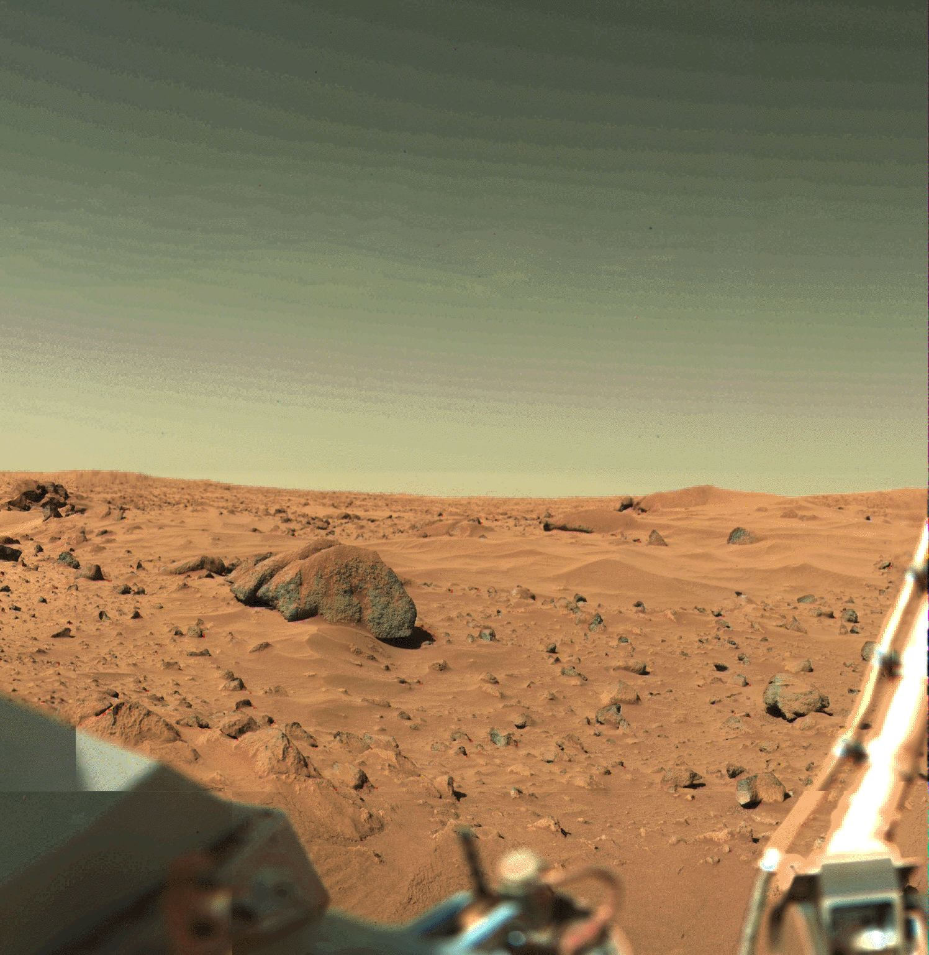
Superfície de Marte

Slide 32
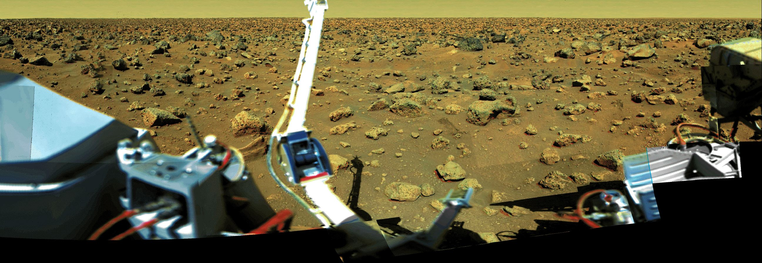
Superfície de Marte

Slide 33
Dúvidas?
Contato: robson.egea@gmail.com

Slide 34
Fim!

